Slide 2
পরিচিতি
মো: জহুরুল ইসলাম
সহকারী শিক্ষক (আইসিটি)
বিয়াম মডেল স্কুল ও কলেজ, বগুড়া

Slide 3
বিষয়ঃ তথ্য ও যোগাযোগ প্রযুক্তি
শ্রেণিঃ ৭ম
অধ্যায়ঃ ৩য়
পাঠ পরিচিতি

Slide 4
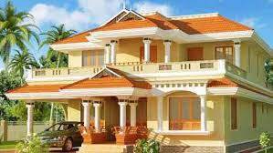
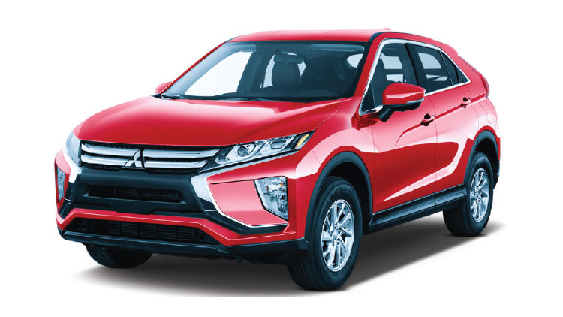
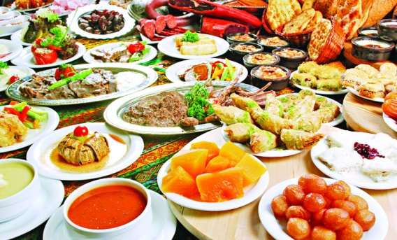
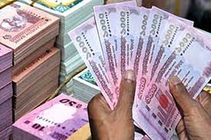
মালিকানা পরিবর্তন সংক্রান্ত সম্পদ
বাড়ি
গাড়ি
খাবার
বিনিময় মূল্য অর্থ

Slide 5
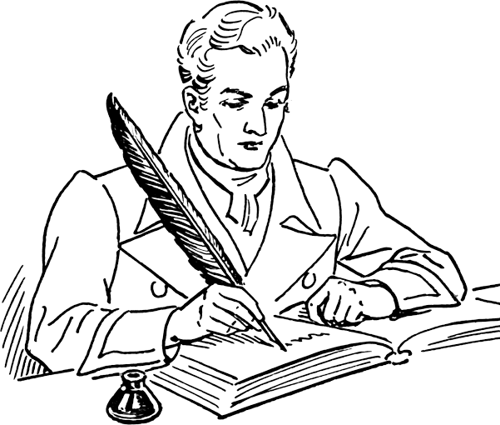
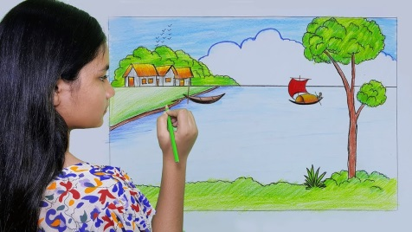
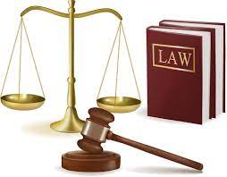
বুদ্ধিবৃত্তিক সম্পদ
গান সুর করা/লেখা
গল্প/কবিতা লেখঅ
ছবি আঁকা
এগুলো মালিকানা
পরিবর্তন যোগ্য নয়।

Slide 6
আজকের বিষয়
কপিরাইট
(copyright)

Slide 7
শিখনফল
১। বুদ্ধিবৃত্তিক সম্পদের ধারণা দিতে পারবে;
২। কপিরাইট সম্পর্কে বর্ণনা করতে পারবে;
৩। কপিরাইটের আইন ব্যাখ্যা করতে পারবে;
৪। মুক্ত দর্শন বিশ্লেষণ করতে পারবে।

Slide 8
সম্পদ
সম্পদ
জাগতিক সম্পদ:
বাড়ি, গাড়ি, টাকা-পয়সা, জামা কিংবা খাবার ইত্যাদি
বুদ্ধিবৃত্তিক সম্পদ:
গান রচনা, ছবি আঁকা, সিনেমা তৈরি, কবিতা বা গল্প লেখা ইত্যাদি

Slide 9
জাগতিক সম্পদ:
বাড়ি, গাড়ি, টাকা-পয়সা, জামা কিংবা খাবার ইত্যাদি
বিনিময় মূল্যে মাধ্যমে মালিকানা হস্তান্তর যোগ্য

Slide 10
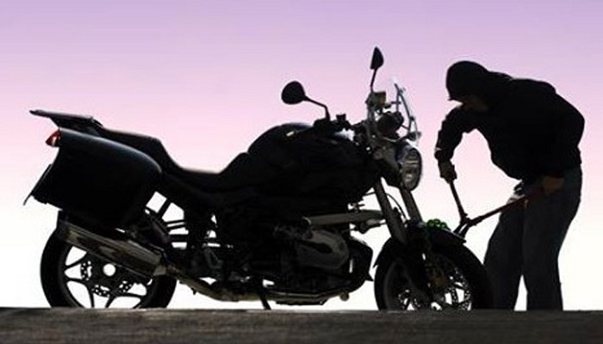
জাগতিক সম্পদ:
বাড়ি, গাড়ি, টাকা-পয়সা, জামা কিংবা খাবার ইত্যাদি
বিনিময় মূল্যে ছাড়া মালিকানা লাভ হয় না।

Slide 11
তেমনি
07
একজন লেখকের লেখা বই
লেখকের নাম পরিবর্তন হতে পারে না।

Slide 12
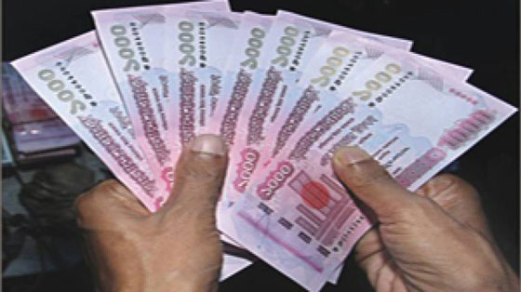
তেমনি
07
একজন লেখক তার লেখনি থেকে যা পাবে..
বই বিক্রয়ের উপর লেখক লভ্যাংশের একটি অংশ পেয়ে থাকেন এটা একজন লেখকের রয়্যালিটি আয়।

Slide 13
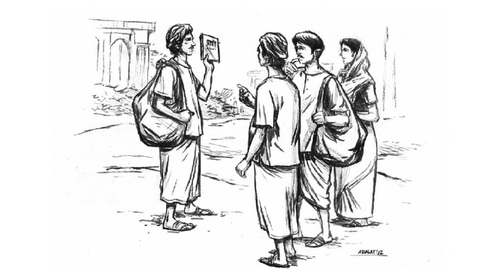
কপিরাইট
কোন একজন লোক একটি বই লেখকের অনুমতি ছাড়া নিয়ে-
বই সংগ্রহ করে
নিজ নামে বা হুবহু
নামে ছাপিয়ে
বাজারে বিক্রি করে
তখন লেখক ও মূল প্রকাশক রয়্যালিটি ও লভ্যাংশ থেকে বঞ্চিত হয়

Slide 14
কপিরাইট আইন
09
একজন লেখক একটি বই লেখেন ও প্রকাশ করেন-
কোন একজন লোক একটি বই লেখকের অনুমতি ছাড়া নিয়ে বাজারজাত করেন-
তাহলে বাংলাদেশের কপিরাইট আইনে (কপিরাইট আইন ২০০০) এর মেয়াদ ৬০ বছর। অর্থাৎ লেখকের মৃত্যুর ৬০ বছর পর্যন্ত কেউ কপি করতে পারবে না।
Notes:
লেখকের এবং অনুমতি ছাড়া প্রকাশকের বা ব্যবহারকারীর মাঝখানে যে বাধার সৃষ্টি করে, তা হলো আইন। এ আইনকে কপিরাইট আইন বলে।

Slide 15
কপিরাইট আইন
কোন সৃজনশীল কর্মের কপি, অবৈধ ব্যবহার ইত্যাদি বন্ধের ও অধিকার সংরক্ষণ নিয়ে যে আইন সেটিকে কপিরাইট আইন বলে।
লেখকের অধিকার সংরক্ষণের জন্য সর্বপ্রথম যুক্তরাজ্যে ১৬৬২ সালে কপিরাইট আইন (Licensing of the Press Act 1662) পার্লামেন্টে পাস করে।

Slide 16
কপিরাইটের সাধারণ তথ্য
12
সাধারণত এটি লেখক, শিল্পী, নাট্যকারের মৃত্যুর পর ৫০ থেকে ৭০ বছর পর্যন্ত বলবৎ থাকে, এমনকি ১০০ বছর পর্যন্ত হতে পারে। তবে বাংলাদেশে এর মেয়াদ ৬০ বছর।

Slide 17
ফেয়ার ইউজ
সৃজনশীল কর্ম ব্যবহার করার ক্ষেত্রে কিছু কিছু স্বাধীনতাও থাকে। বিশেষ করে, একাডেমিক বা পড়ালেখার কাজে সৃজনশীল কাজ কপি করা যায়। পড়ালেখার কাজে আমরা কোনো বইয়ের যে ফটোকপি করি, তা কপিরাইট আইন ভঙ্গ করে না্ । এরকম ব্যবহারকে বলা হয় “ফেয়ার ইউজ”

Slide 18
মুক্ত দর্শন
কোনো লেখক, শিল্পী, প্রোগ্রামার বা নাট্যকার ইচ্ছে করলে তার সৃষ্ট সৃজনশীল কর্মকে শর্তসাপেক্ষে সবার কপি করার জন্য উন্মুক্ত করে দিতে পারেন, এই দর্শনকে বলা হয় মুক্ত দর্শন বা ওপেন সোর্স ফিলসফি (Open Source Philosophy)

Slide 19
কপিলেফট (Copyleft)
কপিরাইটের একেবারে উল্টোটি হলো কপিলেফট, সৃজনশীল কর্মের স্রষ্টা সবাইকে এই কাজ কপি করার সানন্দ অনুমতি দিয়ে দিচ্ছেন।

Slide 20
ক্রিয়েটিভ কমন্স
কপিরাইট আর কপিলেফটের মাঝখানে রয়েছে সৃজনী সাধারণ বা ক্রিয়েটিভ কমন্স (Creative Commons), সৃজনী সাধারণ লাইসেন্সের বিভিন্ন ক্যাটাগরিতে, কর্মস্রষ্টার কিছু কিছু অধিকার সংরক্ষিত হয়ে থাকে।

Slide 21
ওপেন সোর্স সফটওয়্যার
মুক্ত দর্শনের আওতায় যে সফটওয়্যারগুলো প্রকাশিত হয় সেগুলোকে একত্রে মুক্ত সফটওয়্যার বা ওপেন সোর্স সফটওয়্যার বলা হয়। এই সফটওয়্যারগুলো সহজে একজন অন্যজনকে কপি করে দিতে পারে, ব্যবহারও করতে পারে।

Slide 22
একক মূল্যায়ণ
১। কপিরাইট কী?
২। ফেয়ার ইউজ কী?
৩। মুক্ত দর্শন কাকে বলে?
৪। কপিলেফট কী ?

Slide 23
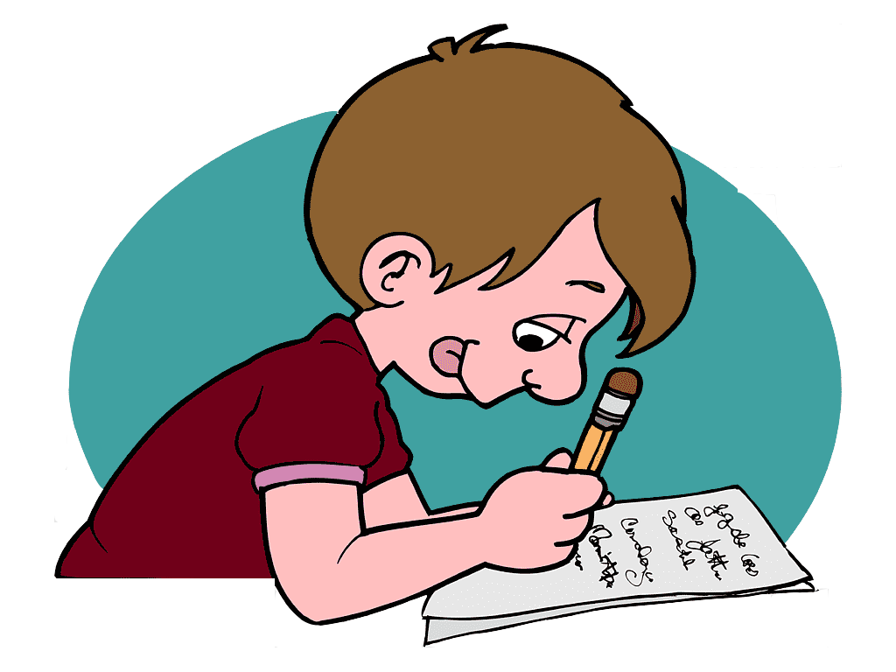
বাড়ির কাজ
মুক্ত দর্শন বিশ্লেষন করে নিয়ে আসবে।

